Slide 1


Run&gun
PLAY

Slide 2


MEMBER
Tran Tien Dat
Nguyen Van Duy

Slide 3

INTRODUCTION
LÀ 1 TỰA GAME BẮN SÚNG ĐƠN GIẢN DỰA TRÊN GAME CONTRA
NHIỆM VỤ TIÊU DIỆT HẾT CÁC KẺ ĐỊCH ĐỂ DÀNH CHIẾN THẮNG

Slide 4
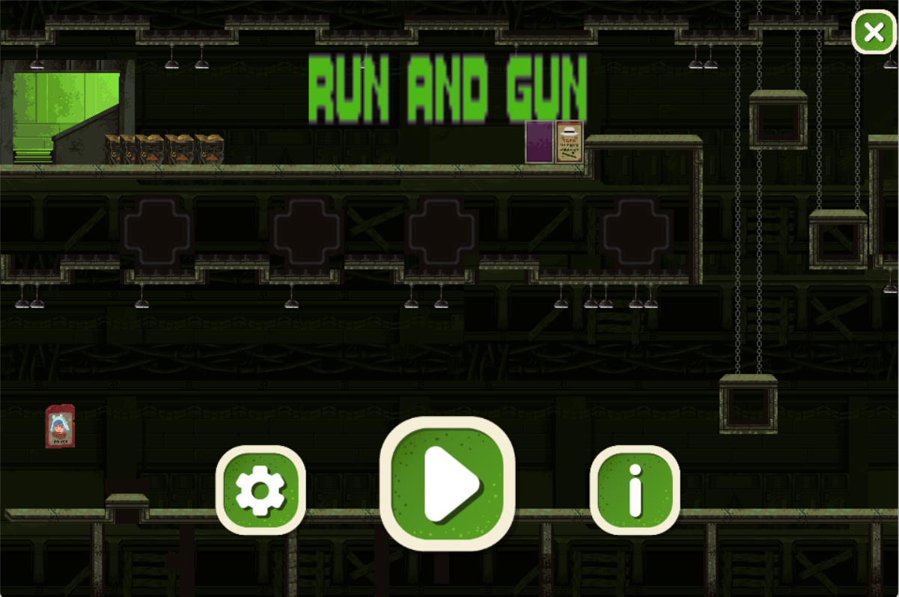
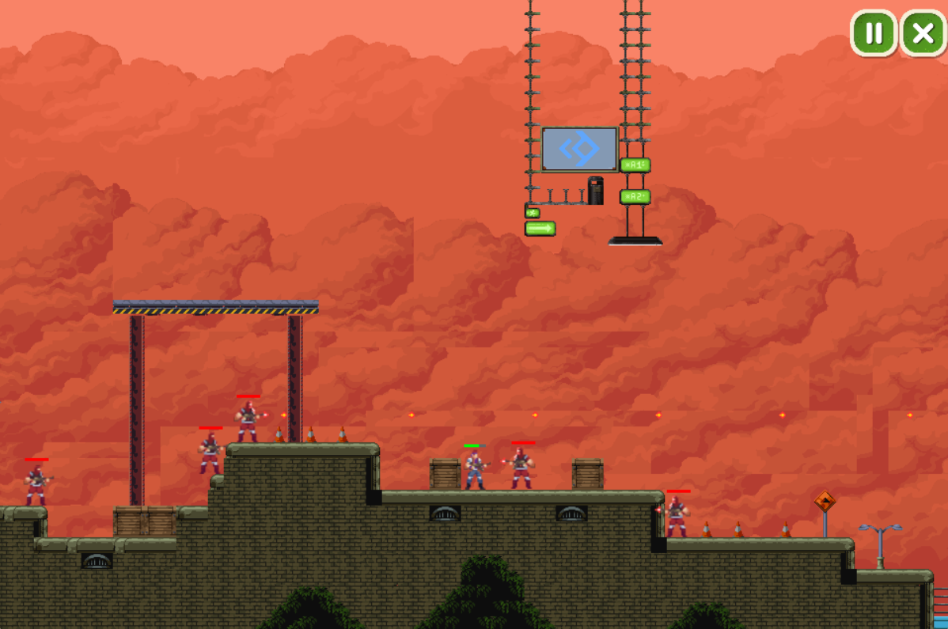
GAME UI

Slide 5
HOW TO PLAY
PHÍM A & D ĐỂ DI CHUYỂN TRÁI HOẶC PHẢI
PHÍM S ĐỂ CÚI XUỐNG, PHÍM W ĐỂ CHĨA SÚNG LÊN TRÊN
PHÍM J ĐỂ BẮN ĐẠN, PHÍM K ĐỂ NHẢY LÊN

Slide 6

PLAYER
HP: 30
DAMAGE: 1
BẮN SÚNG SĂN

Slide 7
ENEMY
SỨC MẠNH VÀ KỸ NĂNG CƠ BẢN
XUẤT HIỆN ĐÔNG ĐÚC
GÂY ÁP LỰC CHO NGƯỜI CHƠI

Slide 8

AR
HP: 3
DAMAGE: 1
BẮN SÚNG LAZE

Slide 9

SNIPER
HP: 3
DAMAGE: 3
BẮN SÚNG TỈA

Slide 10

RPG
HP: 5
DAMAGE: 10
BẮN SÚNG ĐẠI BÁC

Slide 11

BOSS
HP: 50
DAMAGE: 1
BẮN XUỐNG LIÊN TỤC

Slide 12
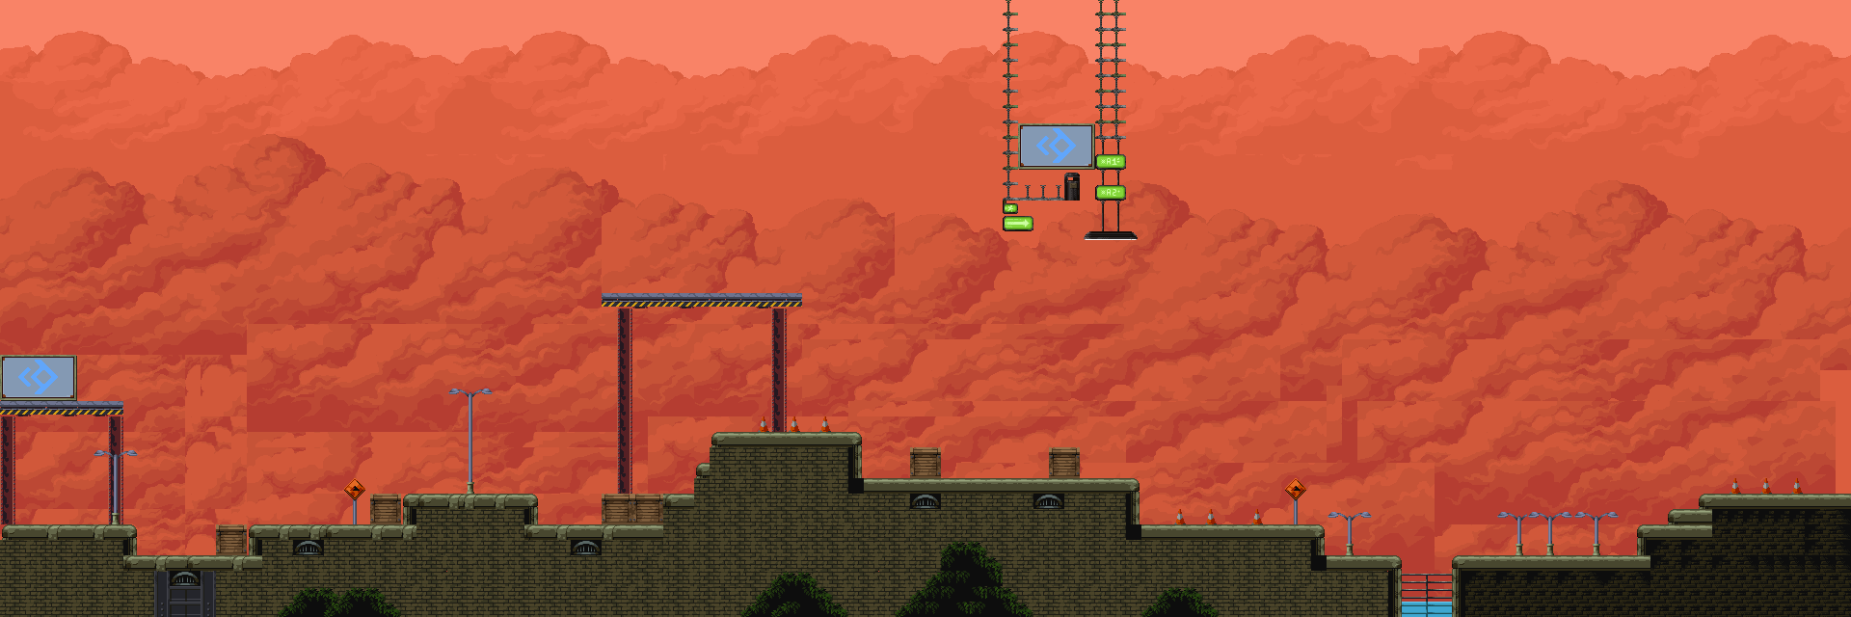
MAP 1

Slide 13
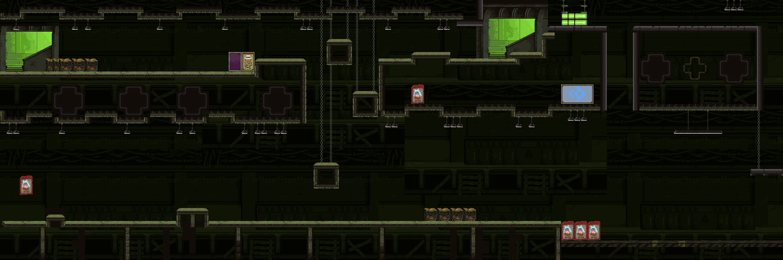
MAP 2

Slide 14
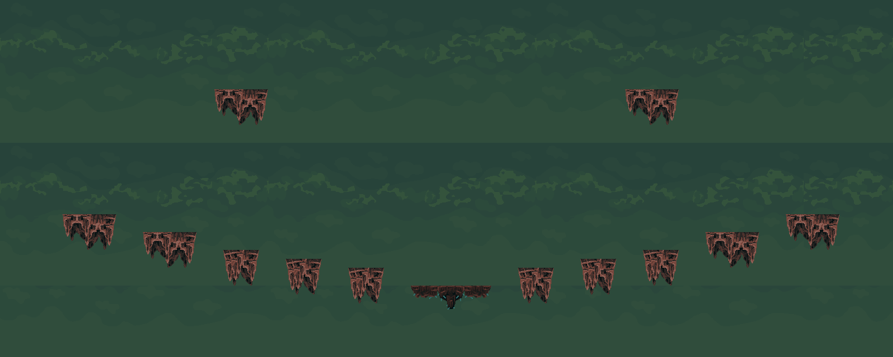
MAP 3

Slide 15

KHÓ KHĂN
GIỚI HẠN Ý TƯỞNG
LẬP TRÌNH VA CHẠM
TỐI ƯU HIỆU SUẤT CỦA GAME

Slide 16
HƯỚNG PHÁT TRIỂN
GIAO DIỆN ĐẸP HƠN
CHẾ ĐỘ ĐA NGƯỜI CHƠI
CẢI THIỆN HỆ THỐNG KĨ NĂNG

Slide 17
DEMO GAME

Slide 18
THANKS FOR WATCHING
UNTIL NEXT TIME

